Slide 1
DeFINe – Deep Facial Inpainting Network
Kevin Gellhaus
Marcel Früh
Micha Schilling

Slide 2
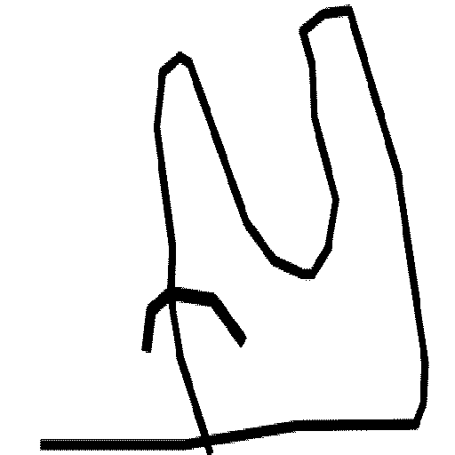
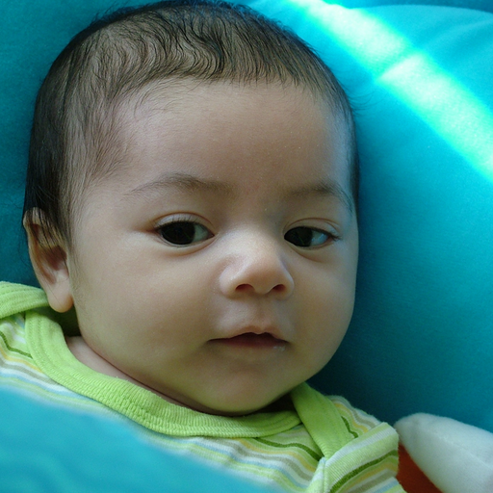
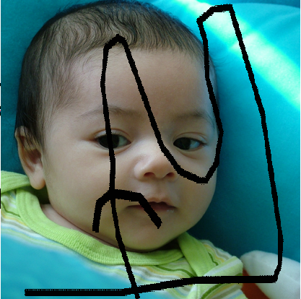
Daten
Trainingsdaten: Flickr-Faces-HQ Dataset (FFHQ)
Masken: QD-IMD: Quick Draw Irregular Mask Dataset

Slide 3
Model
U-Net Architektur (Convolutional Networks for Biomedical Image Segmentation (Ronnenberger et al.)

Slide 4
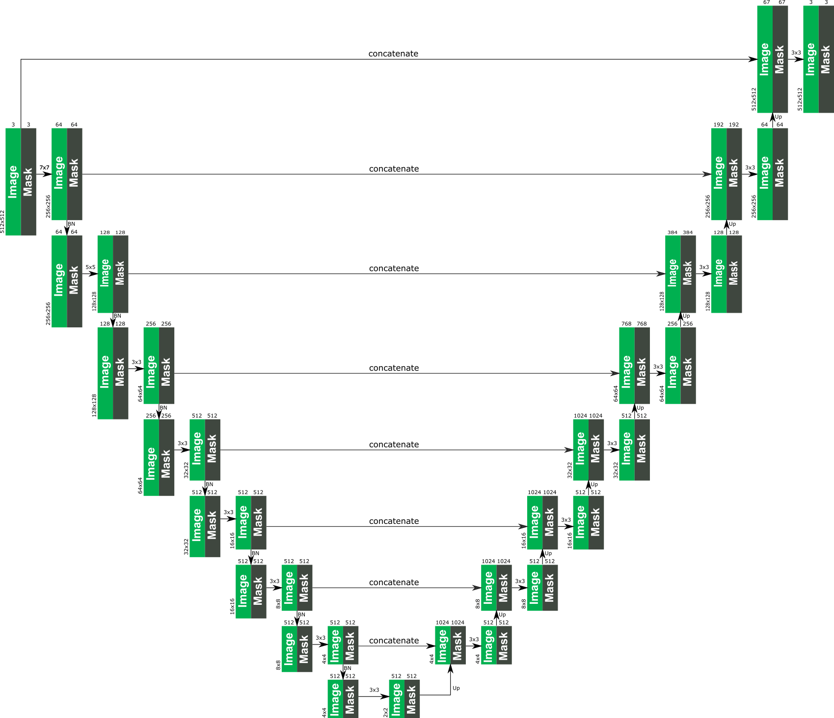
https://raw.githubusercontent.com/MathiasGruber/PConv-Keras/master/data/images/architecture.png (26.1.2020)

Slide 5
Zielstellung:
Einfluss von verschiedenen Lossfunktionen

Slide 6
Lossfunktionen - V0
Einfacher L1 Loss

Slide 7
Lossfunktionen - V1

Slide 8
Lossfunktionen - V2

Slide 9
Lossfunktionen - V3
V2 + Style Loss
  Gram Matrix auf Netzwerk Output
  Perceptual Loss

Slide 10
Lossfunktionen - V4
V3 + Total Variation Loss
Glättung

Slide 11
Final Loss

Slide 12
Finales Training
Erste Iteration
Batch Size: 6
BatchNormalization
Learning Rate: 2e-4
7 Tage

Slide 13
Finales Training
Erste Iteration
Batch Size: 6
BatchNormalization
Learning Rate: 2e-4
7 Tage
Finetuning
Batch Size: 6
BatchNorm nur in Decoder
Learning Rate: 5e-5
7 Tage

Slide 14
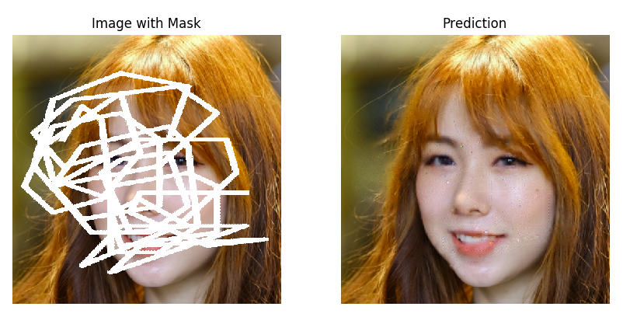
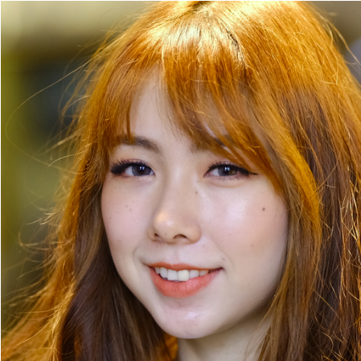
Vergleich: V0

Slide 15
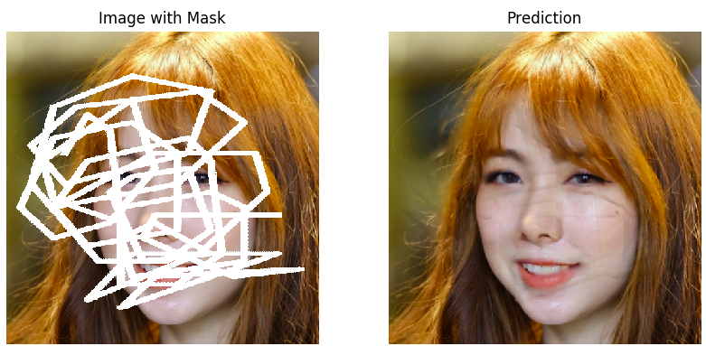
Vergleich: V1

Slide 16

Vergleich: V2

Slide 17
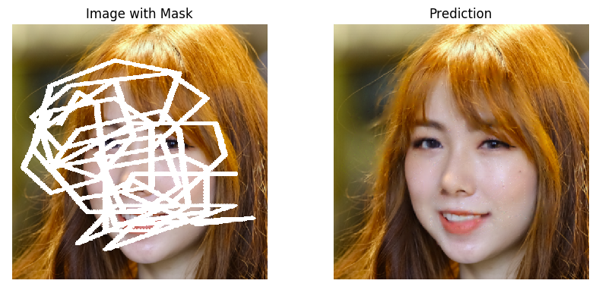
Vergleich: V3

Slide 18

Vergleich: V4

Slide 19
Demo Time

Slide 20
Literaturverzeichnis
https://github.com/NVlabs/ffhq-dataset
https://github.com/karfly/qd-imd
https://arxiv.org/abs/1505.04597 U-Net
https://arxiv.org/pdf/1804.07723.pdf Partial Convolution

Slide 21
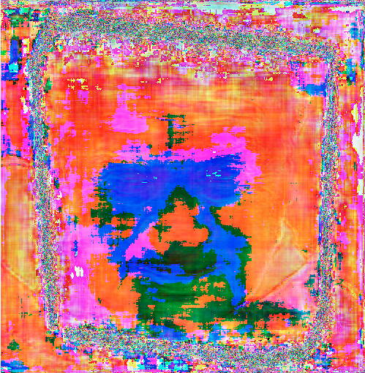
Vielen Dank

